Slide 1
Louis Bachelier, "A Teoria da Especulação"em 1900
Muth (1961) introduz a teoria de expectativas racionais.
Samuelson em 1965 publica "Proof that Properly Anticipated Prices Fluctuate Randomly"
Durante anos a HME foi relacionada ao passeio aleatório no preço do ativos

Slide 2
Eugene Fama: “Um mercado no qual os preços sempre refletem completamente todas as informações disponíveis, é chamado de eficiente"
Burton G. Malkiel: "Um mercado de capitais é dito eficiente (. . . ) se os preços não forem afetados pela revelação daquela informação para todos os participantes. Ademais, eficiência (. . . ) implica que é impossível obter lucros econômicos (. . . )."
Não significa que o mercado esteja sempre correto. Agentes podem estar errados em suas previsões.

Slide 3
Três premissas básicas da HME:
1. Racionalidade do investidor
2. Arbitragem
3. Racionalidade coletiva

Slide 4
Fama distingue três formas diferentes da HME.
1. A forma “fraca”. Mudanças de preços atuais não podem ser previstas a partir de preços passados.
2. A forma “semi-forte”. Preços se alteram com publicação de informações.
3. A forma “forte”. Preços refletem inclusive informações privadas
Forma forte é benchmark para as demais formas e na prática, não é alcançável.

Slide 5
Em 1991 Fama faz uma revisão da HME.
Formas “fraca” e “semi-forte” são redundantes
Passeio aleatório parece não se sustentar
Retornos em diferentes horizontes podem ser previstos
Teste de eficiência é sempre um teste conjunto com o modelo de precificação "portanto, eficiência de mercado por si só não é testável"
Fricções de mercado são fontes de previsibilidade

Slide 6
Grossman e Stiglitz (1980) impossível para um mercado ser perfeitamente eficiente em termos de informação
Custo para adquirir e atuar sobre informações deve gerar incentivo
“os preços refletem as informações ao ponto em que os benefícios marginais de agir sobre a informação (lucros a serem feitos) não excedam os custos marginais". Jensen (1978) por Fama (1991)
Bater o mercado, novo teste para eficiência

Slide 7
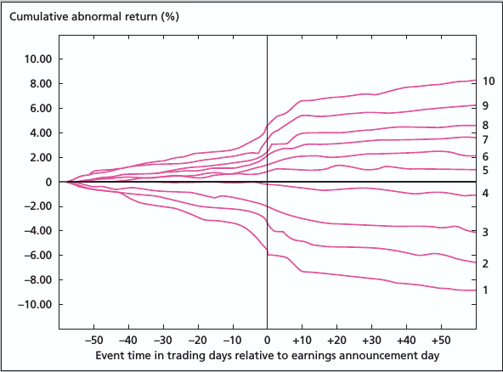
Estudo de eventos passam a dominar a literatura
Testes empíricos sobre informações e reação do mercado
Dividendos, lucros inesperados, eventos corporativos, etc.

Slide 8
Anomalias podem ser manifestações de prêmio de risco
Explicações racionais
Problema do teste conjunto entre eficiência e modelo de precificação
Interpretação oposta argumenta erros sistemáticos nas previsões
Abre campo para as finanças comportamentais

Slide 9
Impactos da HME para a gestão de portfólios
Mercado competitivo, poucas fontes de retornos superiores
Altos custos inviabilizam o pequeno investidor
Análise fundamentalista é mais que simplesmente identificar boas empresas
Não traz lucros em excesso ao investidor se o resto do mercado também sabe que essas empresas são boas
Mesmo os grandes investidores profissionais não apresentam alfas diferentes de zero
Administração passiva é proposta pela HME

Slide 10
